Slide 1
A Reforma da Previdência e a Dívida Pública
Rodrigo Avila
10º Congresso Estadual dos Trabalhadores da Saúde de MG
ConSind-Saúde/MG
Jaboticatubas, 15/2/2020

Slide 2
A falácia do “déficit” da Previdência
Governo e grande mídia falam que a Previdência é deficitária
Governo de MG alega déficit de R$ 18 bilhões por ano
- Lógica financista equivocada – Sentido da Previdência não é dar lucro
Além do mais, tal metodologia ignora a Constituição:

Slide 3
A falácia do “déficit” da Previdência
CONSTITUIÇÃO
Art. 194. A seguridade social compreende um conjunto integrado de ações de iniciativa dos Poderes Públicos e da sociedade, destinadas a assegurar os direitos relativos à saúde, à previdência e à assistência social. (...)
Art. 195. A seguridade social será financiada por toda a sociedade, de forma direta e indireta, nos termos da lei, mediante recursos provenientes dos orçamentos da União, dos Estados, do Distrito Federal e dos Municípios, e das seguintes contribuições sociais: (...)
FOLHA DE SALÁRIOS, FATURAMENTO, LUCRO, E OUTRAS

Slide 4
FONTE: ANFIP - https://www.anfip.org.br/wp-content/uploads/2018/12/Livros_28_11_2018_14_51_18.pdf , pág 187
SUPERÁVIT ACUMULADO de 2005 a 2015 - EM VALORES
ATUALIZADOS PARA 2018: R$ 1,112 TRILHÃO

Slide 5
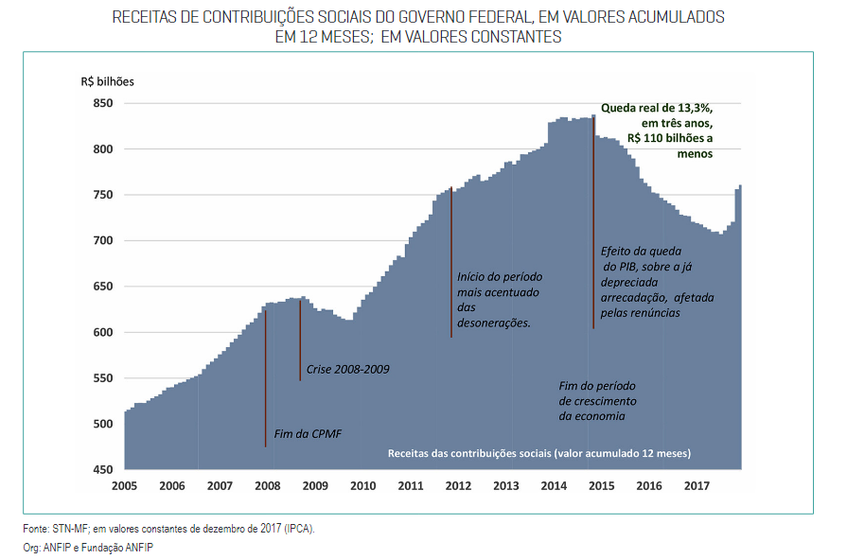
Queda drástica na arrecadação da Seguridade Social, devido à crise fabricada pela política monetária do BC
FONTE: ANFIP - https://www.anfip.org.br/wp-content/uploads/2018/12/Livros_28_11_2018_14_51_18.pdf , pág 187

Slide 6
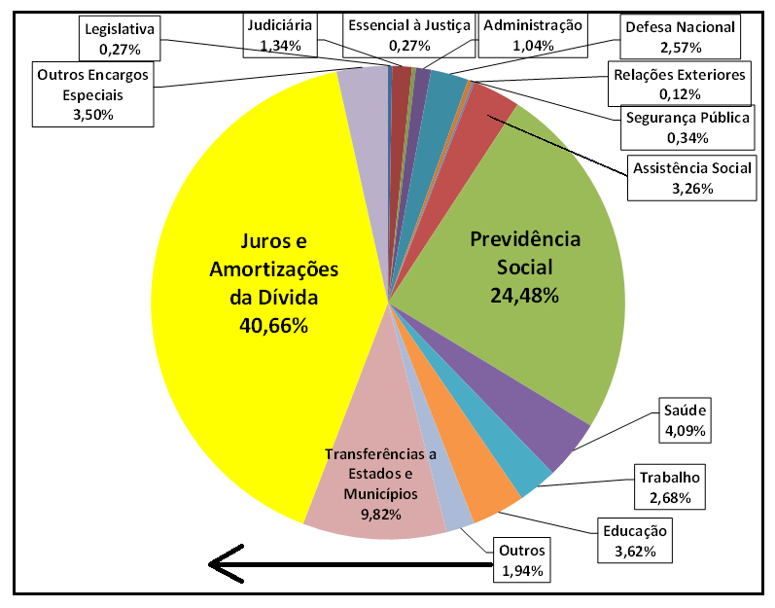
Orçamento Federal (Fiscal e Seguridade Social)
Executado (Pago) em 2018 = R$ 2,621 TRILHÕES
R$ 336 bilhões de amortizações efetivas
Estimativa de cerca de meio trilhão de juros
Tesouro Nacional contabiliza grande parte dos juros como se fosse “rolagem”
Fonte: SIAFI - http://www2.camara.leg.br/orcamento-da-uniao/leis-orcamentarias/loa - Banco de Dados Access p/ download (execução do Orçamento da União - Dados até 31/12/2018)
Agricultura | 0,61%
Transporte | 0,44%
Ciência e Tecnologia | 0,24%
Gestão Ambiental | 0,13%
Comércio e Serviços | 0,10%
Indústria | 0,08%
Energia | 0,07%
Urbanismo | 0,06%
Organização Agrária | 0,06%
Comunicações | 0,04%
Direitos da Cidadania | 0,04%
Cultura | 0,04%
Saneamento | 0,02%
Desporto e Lazer | 0,01%
Habitação | 0,00%
TOTAL | 1,94%
R$ 1,065 TRILHÃO

Slide 7
MINAS GERAIS : CRISE FINANCEIRA?
Dívida de MG com a União
ilegitimidade da questionável dívida de Minas Gerais com a União, que já retirou dos cofres públicos mineiros o valor de R$ 44 bilhões de reais em juros e amortizações no período de 1998 a 2017
Este valor representa o triplo da dívida original de R$ 15 bilhões de reais
Dívida essa que se multiplicou por mais de 5 (cinco) vezes, atingindo R$ 82 bilhões de reais no final desse período.
Notes:
7

Slide 8
MINAS GERAIS : CRISE FINANCEIRA?
Em 1997, a chamada “Lei Kandir” (LEI COMPLEMENTAR Nº 87, DE 13 DE SETEMBRO DE 1996) isentou de ICMS (Imposto sobre a Circulação de Mercadorias e Serviços) a exportação de produtos primários e semielaborados, beneficiando principalmente grandes empresas do setor primário exportador, e gerando um prejuízo acumulado de R$ 135 bilhões para Minas Gerais.
O Supremo Tribunal Federal (AÇÃO DIRETA DE INCONSTITUCIONALIDADE POR OMISSÃO nº 25) já determinou que tais perdas sejam ressarcidas pela União
Porém, no momento de determinar efetivamente o pagamento, adia-se sob o repetido argumento de que não há dinheiro nos cofres da União.
Notes:
8

Slide 9
O que explica o cenário de escassez e “crise”?
    Não tivemos aqui nenhum os fatores que produzem crise
    O Brasil é a 9ª maior economia do mundo; possuímos imensas riquezas e potencialidades
    Possuímos mais de R$ 4 TRILHÕES líquidos!
Em dezembro/2018, possuíamos, por exemplo https://bit.ly/2ZepGfY:
R$ 1,27 TRILHÃO no caixa do Tesouro Nacional;
R$ 1,13 TRILHÃO no caixa do Banco Central, e
US$ 375 bilhões (R$ 1,453 TRILHÃO) em Reservas Internacionais!

Slide 10
Reforma da Previdência (PEC 6/2019):
Convertida na EC 103/2019
PEC 133/2019 – “PEC Paralela”
(inclui estados e municípios na Reforma)
Aprovada no Senado, em tramitação na Câmara
Situação: Aguardando Parecer do Relator na Comissão de Constituição e Justiça e de Cidadania (CCJC)
Aplica as regras e os parâmetros previstos na última reforma para os servidores federais (como idade, tempo de contribuição, pensão por morte, alíquota de contribuição e contribuição extraordinária, entre outros) aos servidores dos estados, Distrito Federal e municípios

Slide 11
Reforma da Previdência (PEC 6/2019):
Convertida na EC 103/2019
Regra Geral de idade mínima: 62 anos para mulher e de 65 anos para homem
Para os servidores públicos, o tempo de contribuição é de 25 anos para ambos os sexos, com 10 de serviço público e 5 no cargo em que for concedida a aposentadoria
Se a pensão for gerada por morte de aposentado(a), ela será equivalente a uma cota familiar de 50% desse valor mais cotas de 10% para cada dependente
A emenda constitucional restringe a acumulação de pensões obtidas com a morte de cônjuge. O beneficiário poderá receber a pensão de maior valor e uma parte de cada uma das demais permitidas.

Slide 12
Reforma da Previdência (PEC 6/2019):
Convertida na EC 103/2019
Alíquotas progressivas de contribuição e possibilidade de alíquota extraordinária para ativos, aposentados e pensionistas – no caso dos estados depende de lei
Mudança na base e fórmula de cálculo dos benefícios (100% das contribuições; e 60% + 2% após 20 anos) e do tempo de contribuição
Possibilidade de bancos e seguradoras gerirem os fundos de pensão fechados
Várias regras de transição

Slide 13
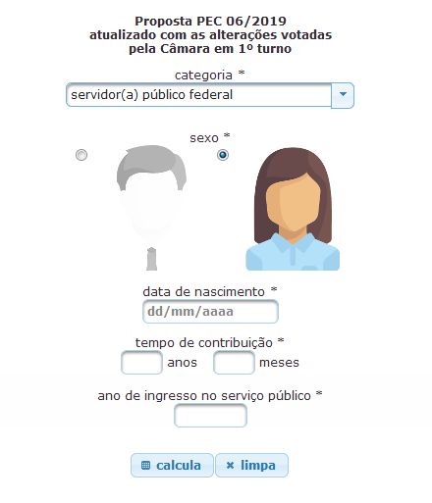
Calculadora da Aposentadoria - DIEESE
https://www.dieese.org.br/calculadoraaposentadoria/index.xhtml

Slide 14
PEC 133/2019 PRINCIPAIS ASPECTOS
Lei ordinária estadual será suficiente para aplicação das novas regras aos servidores dos Estados, DF e Municípios (Art. 40-A): evita o desgaste para os políticos locais – em ano eleitoral - de terem que aprovar a alteração nas Constituições dos Estados
Militares e bombeiros dos Estados e DF: Governo federal editará lei específica, mantendo a simetria com a legislação dos militares federais (Art. 42 § 1º ): alento aos militares dos estados
Segurança Pública: terá Lei Complementar específica extensiva aos ocupantes do cargo de agente penitenciário, de agente socioeducativo, da perícia oficial de natureza criminal (Art. 40 § 4-B)
“Incidente de prevenção de litigiosidade” (Art. 103-C):Enfraquece os institutos da Ação Direta de Inconstitucionalidade (ADIN) ???
Reabre prazo para opção pelo FUNPRESP

Slide 15
PEC 133/2019 PRINCIPAIS ASPECTOS
Cobrança gradual de contribuições previdenciárias
- do agronegócio exportador
- do Simples
Inclui benefício destinado à criança vivendo em situação de pobreza
Cota de 20% na pensão por morte para dependentes de até 18 anos de idade
Possibilidade de acúmulo de pensões quando existir dependente com deficiência intelectual, mental ou grave
Regra de transição para servidores com deficiência
Manutenção do tempo mínimo de contribuição em 15 anos para homens que ainda não entraram no mercado de trabalho;
Aposentadoria de 100% em caso de incapacidade que gere deficiência ou em caso de incapacidade decorrente de doença neurodegenerativa
Cálculo mais vantajoso na aposentadoria por incapacidade em caso de acidente
Impacto fiscal estimado total da PEC 6 e PEC Paralela:
R$ 1 trilhão e 312 bilhões em 10 anos

Slide 16
BRASIL: AUDITORIA DA DÍVIDA
Prevista na Constituição Federal de 1988
Plebiscito popular ano 2000: seis milhões de votos
AUDITORIA CIDADÃ DA DÍVIDA
www.auditoriacidada.org.br
Auditoria da Dívida no âmbito do Ministério da Fazenda, com participação da Sociedade Civil: Aprovada 3 vezes pelo Congresso Nacional e vetada 3 vezes pelos governos (2016 e 2017)
Notes:
16

Slide 17
Dívida Pública: de onde vem?
Fonte: 1995 a nov/2001: Banco Central - Série Temporal 16971 - NFSP sem desvalorização cambial - Fluxo acumulado no ano - Resultado primário - Total - Setor público consolidado. Dez/2001 a 2018: Tabela – https://www.bcb.gov.br/content/estatisticas/Documents/Tabelas_especiais/Nfspp.xls Estoque da Dívida Interna – Fonte: Notas para a Imprensa do Banco Central – Política Fiscal. Inclui os títulos em poder do BC, pois este último os utiliza nas Operações Compromissadas.
Notes:
Suspensão pagamento encargos aos rentistas (Bonos Global 2012 e 2030) desde novembro/2008
Proposta soberana de recompra do restante da dívida por no máximo 30% de seu valor nominal
The Economist (23/04/2009): “Sr. Correa parece ser incorruptível (...) gasto público cresceu 71% em 2008, resultado de investimentos em escolas e hospitais”
ESTA É A PROVA DA VIABILIDADE POLÍTICA DA AUDITORIA DA DÍVIDA
ENQUANTO ISSO, O GOVERNO BRASILEIRO RECOMPRA TÍTULOS DA DÍVIDA EXTERNA A 130% DO VALOR DE FACE, EM MÉDIA

Slide 18
Juros sobre juros
Regime de Metas de Inflação
Reuniões do BC com banqueiros: Conflito de interesses
Dívidas dos estados com a União
Acumulação de Reservas Cambiais
“Operações de Mercado Aberto”
Operações de “swaps”
Empréstimos ao BNDES
Fonte: Banco Central - Nota para a Imprensa - Política Fiscal - Quadro “Títulos Públicos Federais”.

Slide 19
Beneficiários da Dívida Interna Federal – mar/19
EFPC (Fundos de Pensão): 9,56%
Resposta do MF a pedido com base na LAI, que solicitou o nome dos detentores finais dos títulos da dívida:
“Ressaltamos também que o Tesouro Nacional por não ser órgão supervisor destes grupos, não detém os dados dos participantes ou cotistas dessas entidades e fundos.
“...sigilo bancário referente às operações ativas e passivas e serviços prestados pelas instituições financeiras.”
Fonte: http://www.tesouro.fazenda.gov.br/documents/10180/772830/Anexo_RMD_Mar_19.zip/3d01a7e1-a639-41b6-9c84-cba0caac293b , quadros 2.7 e 5.4. Foi acrescentado na rubrica “Bancos” o montante de Operações de Mercado Aberto (as chamadas “operações compromissadas”) constante no quadro 5.4, uma vez que se trata de dívida do Banco Central com bancos. EFPC: Aplicações em Renda Fixa - http://sa.previdencia.gov.br/site/2019/04/surpcinforme19.01.pdf

Slide 20
  ESTRATÉGIAS DE AÇÃO
  CONHECIMENTO DA REALIDADE
  MOBILIZAÇÃO SOCIAL CONSCIENTE
  AÇOES CONCRETAS
        Pressão sobre os governos
        Formação de Núcleos nos Estados, eventos, estudos, mobilizações, panfletagens, denúncia do novo esquema de “Securitização”.

Slide 21
www.auditoriacidada.org.br
www.facebook.com/auditoriacidada.pagina

